Slide 1
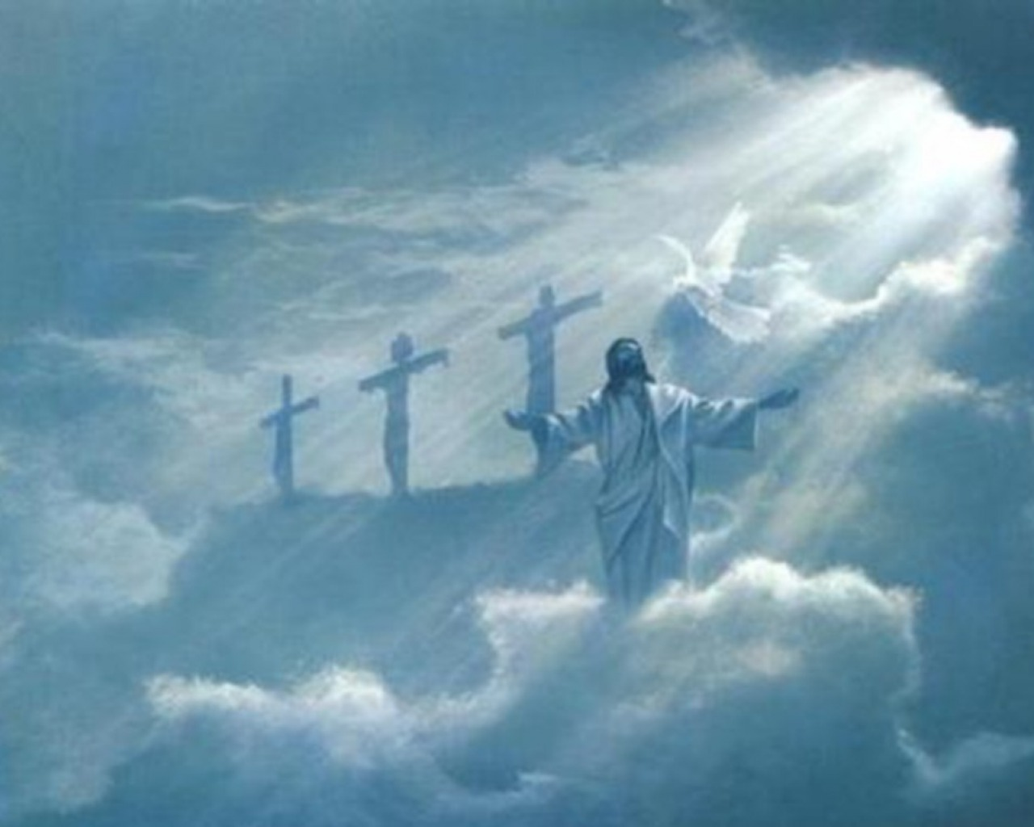
至好朋友就是耶穌 婦女團契 獻詩

Slide 2
1/3
至好朋友就是耶穌
擔當罪過及煩惱
真正咱有大大福氣
萬事攏通對祂討
心肝常常失落平安
沓沓掛慮艱苦事
這是對咱未有深信
未有放心交託主

Slide 3
2/3
敢採遇著憂悶試煉
抑是甚麼大煩惱
的確呣通常常失志
著將逐項來祈禱
豈有朋友到即盡忠
甘願體貼萬災禍
耶穌知咱心的軟弱
將這苦事來祈禱

Slide 4
3/3
設使倦懶攏無氣力
親像挑擔將跋倒
至大救主咱通親近
萬事攏通對祂討
朋友若有看輕厭賤
通將這事來祈禱
主能用手遮截保護
心通安然免煩惱

